Slide 1
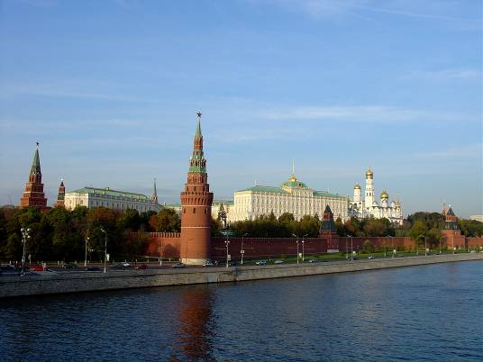
Россия - наша Родина.

Slide 2
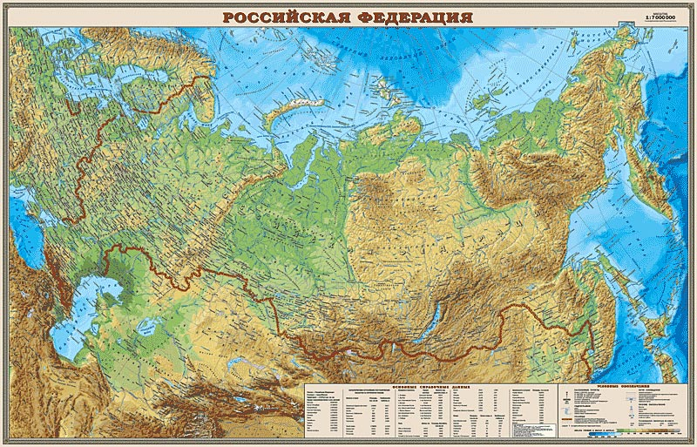

Slide 3
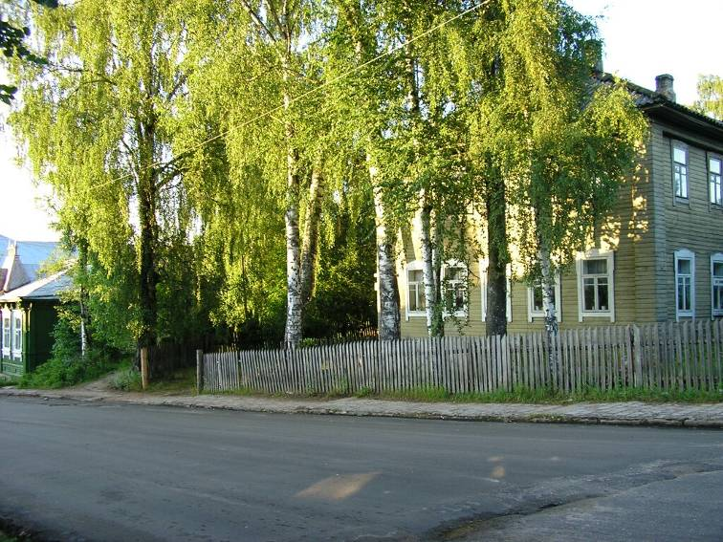
Что мы Родиной зовём? И берёзки, вдоль которых
Дом, где мы с тобой живём, Рядом с мамой мы идём.

Slide 4
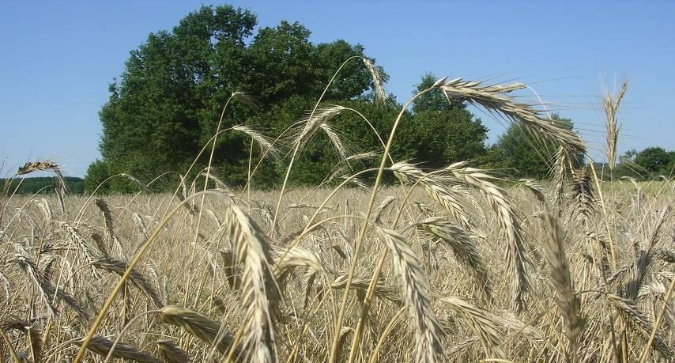
Что мы Родиной зовём? Наши праздники и песни,
Поле с тонким колоском, Тёплый вечер за окном.

Slide 5
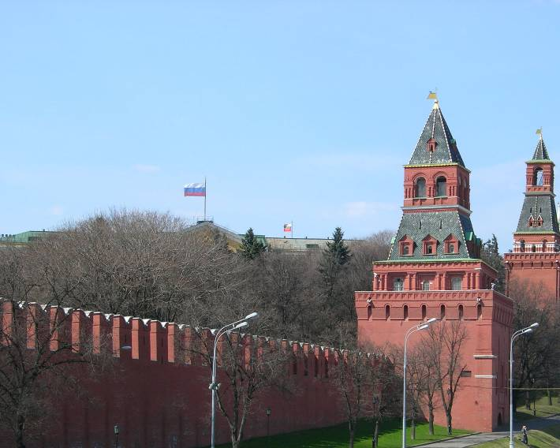
Что мы Родиной зовём? И под небом синим-синим
Всё, что в сердце бережём, Флаг России над Кремлём.

Slide 6
Игра «Собери пословицы» Для Родины своей рад своей воронушке. Родина – мать, соловей без песни. На чужой сторонушке ни сил, ни жизни не жалей. Человек без Родины - чужая сторона – мачеха. Всякому мила своя сторона.

Slide 7
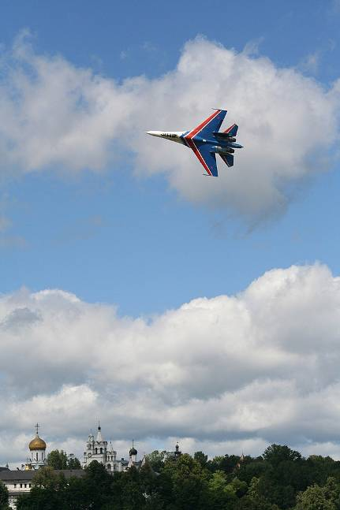

Если долго-долго-долго
В самолёте нам лететь.
Если долго-долго-долго
На Россию нам смотреть,
То увидим мы тогда
И леса, и города,
Океанские просторы,
Ленты рек, озёра, горы…
Мы увидим даль без края,
Тундру, где звенит весна,
И поймёшь тогда, какая
Наша родина большая,
Необъятная страна.

Slide 8


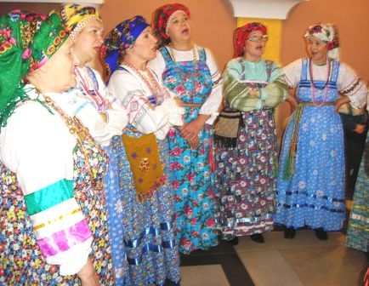
Российская семья
Живут в России разные У каждого народа
Народы с давних пор. Язык свой и наряд.
Одним – тайга по нраву, Один – черкеску носит,
Другим – степной простор. Другой надел халат.

Slide 9
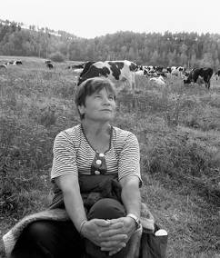
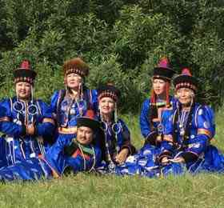
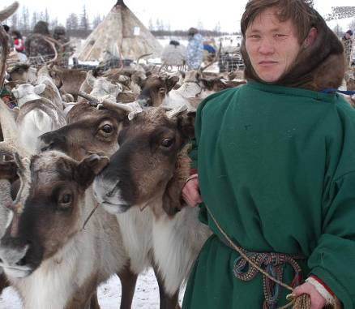
Один – рыбак с рожденья,
Другой - оленевод.
Один кумыс готовит,
Другой готовит мёд.
Одним – милее осень,
Другим – милей весна.
А Родина Россия
У нас у всех - одна.

Slide 10
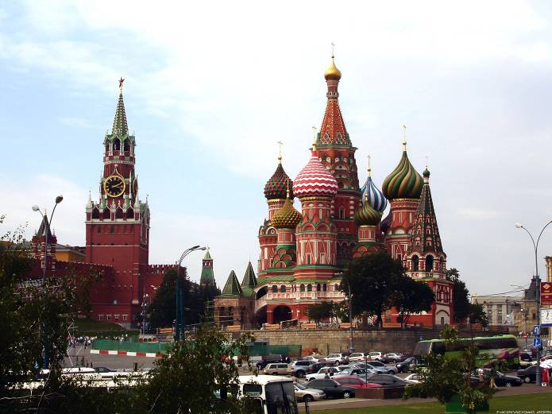

Москва
Москва – это Красная площадь.
Москва – это башни Кремля.
Москва – это сердце России,
Которое любит тебя.

Slide 11
Государственными символами страны являются:
ГЕРБ
ФЛАГ
ГИМН

Slide 12

Герб России
У России величавой
На гербе орёл двуглавый,
Чтоб на запад на восток
Он смотреть бы сразу мог.
Сильный, мудрый он и гордый.
Он – России дух свободный.

Slide 13

Флаг России
Белый цвет – берёзка.
Синий - неба цвет.
Красная полоска-
Солнечный рассвет.

Slide 14



Гимн

Slide 15

Гимн
России
1.Россия - священная наша держава, Россия - любимая наша страна. Могучая воля, великая слава - Твое достоянье на все времена! Припев: Славься, Отечество наше свободное, Братских народов союз вековой, Предками данная мудрость народная! Славься, страна! Мы гордимся тобой!
2.От южных морей до полярного края Раскинулись наши леса и поля. Одна ты на свете! Одна ты такая - Хранимая Богом родная земля! Припев:
3.Широкий простор для мечты и для жизни Грядущие нам открывают года. Нам силу дает наша верность Отчизне. Так было, так есть и так будет всегда! Припев:
Музыка - Георгия Александрова, новый текст - Сергея Михалкова.

Slide 16

Вывод: Россия – великая страна, которая имеет богатую и славную историю. Мы граждане многонациональной страны, которые должны гордиться своей страной, её традициями, культурным наследием. Любить и в минуты опасности защищать свою Отчизну. Вы – дети России – вы надежда и будущее нашей страны. Еврей и тувинец, бурят и удмурд, Русский, татарин, башкир и якут. Разных народов большая семья, и этим гордиться должны мы друзья. Россией зовётся общий наш дом, пусть будет уютно каждому в нём. Любые трудности мы осилим и только в единстве сила России.

